Slide 1
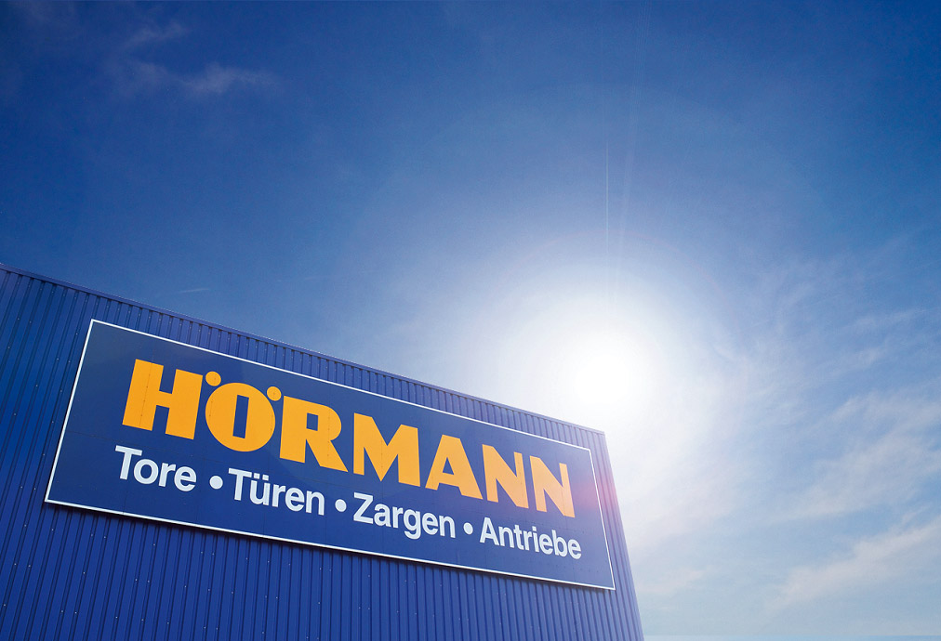
Prezentace podniku
středa, 6. srpna 2014
Notes:
Version: 15.07.10 - 1
Hinweise:
Diese Präsentation ist als Bildschirm-Präsentation konzipiert, daher nur bedingt zum Druck geeignet. Das Warenzeichen in der Präsentation ist so eingestellt, dass man bei Klick auf das Warenzeichen zurück zur vorherigen Seite gelangt.
Auf den Folien „Geschäftsbereiche“ können Sie in die einzelnen Geschäftsbereiche durch Mausklick auf die „Säule“ gelangen. Diese kann man vorzeitig verlassen bzw. überspringen, indem man unten rechts auf >zurück bzw. auf >weiter klickt.
Es folgt dann die Folie „Produktionsstandorte“. Auf dieser Karte sind die orange eingefärbten Flächen klickbar. Sie führen auf folgende Übersichtsseiten: Nordamerika, Europa, Asien. Durch „mouse over“ auf der Karte wird das jeweilige Werk angezeigt. Auch diese Folien können Sie vorzeitig verlassen bzw. überspringen, indem man unten rechts auf >zurück klickt.
Gliederung
1. 75 Jahre Hörmann - Ein Familienunternehmen seit vier Generationen
2. Am Anfang war das „Berry-Schwingtor“
3. Das Familienunternehmen heute
4. Geschäftsbereiche
Norm
Garagen-Schwingtore
Garagen-Sectionaltore
Garagentor- und Einfahrtstor-Antriebe
Haustüren und Vordächer
Stahlblech-Türen
Objekte
Feuer- und Rauchschutzabschlüsse
Industrie
Industrietor-Systeme und Verladetechnik
Service
5. Produktionsstandorte
Produktionsstandorte in Europa
Produktionsstandorte in Nordamerika
Produktionsstandorte in Asien
6. Vertriebsstandorte
7. Zahlen & Fakten
8. Referenzen weltweit - Allianz Arena
9. Referenzen weltweit - Eso Hotel
10. Referenzen weltweit - BMW Welt
11. Referenzen weltweit - Porsche Werk Leipzig
12. Marketing-Maßnahmen für eine „Starke Marke“
13. Sport-Sponsoring
... es folgt der optionale länderspezifische Teil

Slide 2
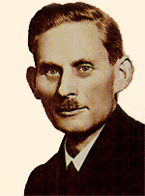
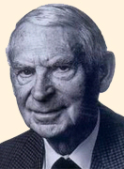
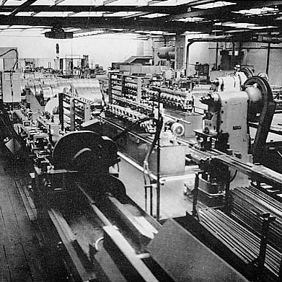
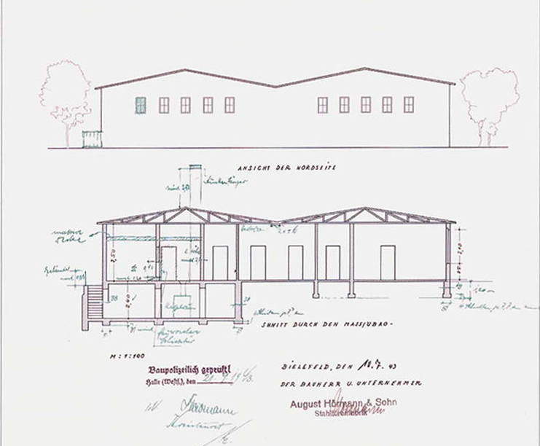
Hörmann - rodinný podnik již po čtyři generace
August Hörmann, 1886-1944
Hermann Hörmann
1912 - 1994
Stavební výkres nové tovární haly
Steinhagen, 1949
Pohled do výroby
asi 1950
Notes:
Abb. 1. (v.l.n.r). August Hörmann gründet am 26.11.1935 die Firma „August Hörmann Stahltüren“ in Bielefeld.
Abb. 2. Nach dem frühen Tod von August Hörmann übernimmt sein Sohn Hermann das Unternehmen und verlegt den Stammsitz nach Steinhagen.
Abb. 3. Die Anfänge der Produktion in Amshausen, hier die Genehmigungszeichnung des Bauamtes Kreis Halle von 1949.
Abb. 4. Hermann Hörmann beginnt in Amshausen mit der industriellen Produktion von Toren und Türen.

Slide 3
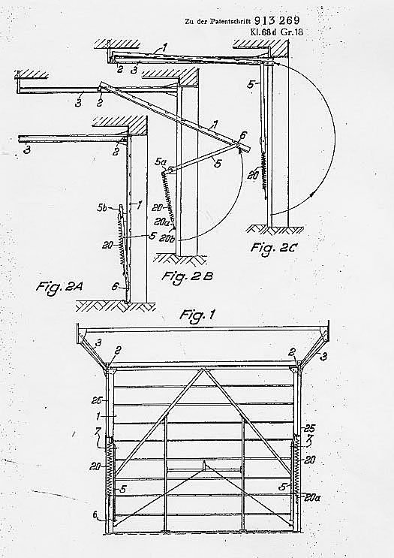
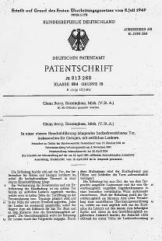
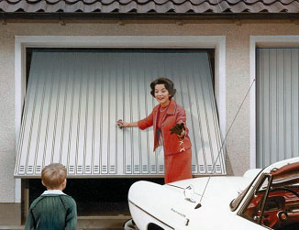
Na začátku byla výklopná vrata „Berry“
Notes:
Der Grundstein für das heutige Unternehmen wurde in den 50er Jahren mit der industriellen Fertigung des „Berry-Tores“ gelegt.
Das „Berry-Tor“ wurde bis heute mehr als 12 Millionen Mal (nicht mitgezählt sind die von Tubauto in Frankreich produzierten Berry-Schwingtore) verkauft!
Abb. 1. (v.l.n.r)
Frühes Katalogbild: Der junge Mann vor dem Tor ist Stefan Hörmann (heute Werkleiter in Dissen).
Abb. 2.
Zeichnung: Funktionsweise des Berry-Schwingtores, welches stetig weiter entwickelt wurde. Der Name leitet sich von Glenn Berry ab, dem „Erfinder“ dieses Tortyps.
Abb. 3.
Patentschrift des deutschen Patentamtes für das Berry-Tor von 1954.

Slide 4
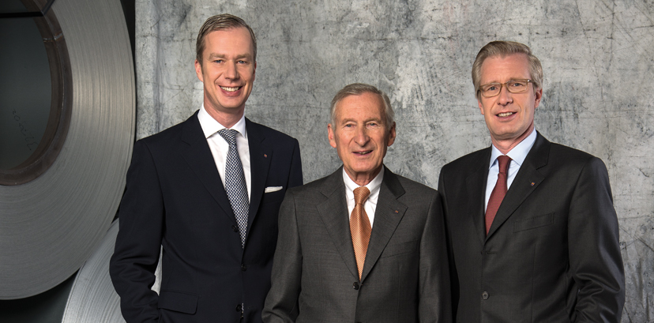
Rodinný podnik dnes
Martin J. Hörmann
Thomas J. Hörmann
Christoph Hörmann
Notes:
Die Hörmann Gruppe wird heute in der dritten und vierten Generation vom Enkel und den Urenkeln des Firmengründers August Hörmann geleitet.
Die persönlich haftenden Gesellschafter, v.l.n.r.:
Martin J. Hörmann
Thomas J. Hörmann
Christoph Hörmann

Slide 5
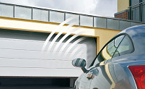
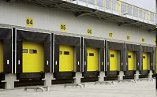
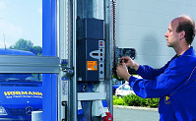

Obory působnosti
Norma
Objekty
Průmysl
Servis
Garážová vrata, pohony, domovní a vchodové dveře, dveře a zárubně z ocelového plechu pro bytovou výstavbu
Protipožární, kouřotěsné a multifunkční dveře pro stavbu objektů
Systémy průmyslových vrat a technika překládky
Kontrola, údržba, opravy
Notes:
Innovative Produkte
Raumsparende, sich senkrecht öffnende Sectionaltore für Garagen sowie für Industrie- und Gewerbebauten leiten in den 1960er Jahren eine zukunftsweisende Entwicklung ein. Die Produktpalette wurde seither konsequent erweitert. Sie umfasst heute neben den bekannten Klassikern auch Roll-, Falt-, Feuerschutz- und Schnelllauftore, Torantriebe und Steuerungen sowie Verladetechniksysteme, Feuer- und Rauchschutzabschlüsse, Haus- und Innentüren, Vordächer und Zargen.

Slide 6
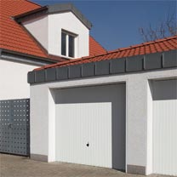
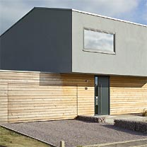
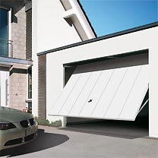
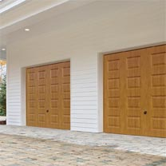
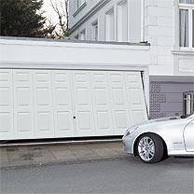
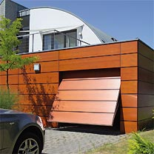
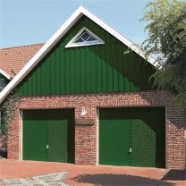
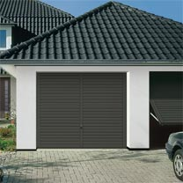
Výklopná garážová vrata
>Přehled

Slide 7
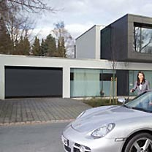
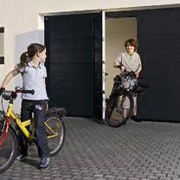
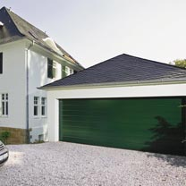
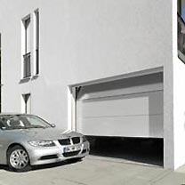
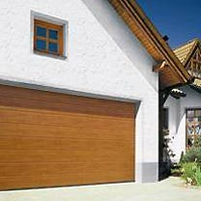
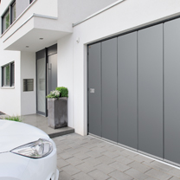
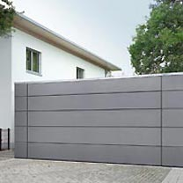
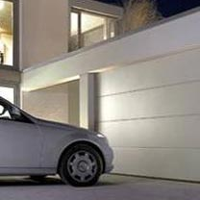
Sekční garážová vrata
>Přehled

Slide 8
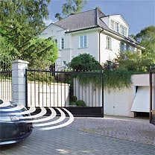
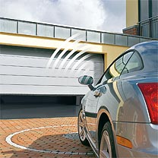
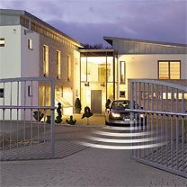
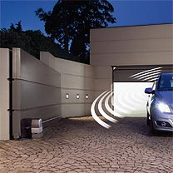
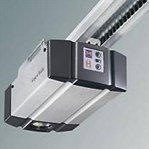
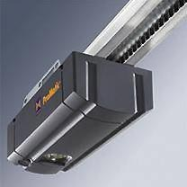
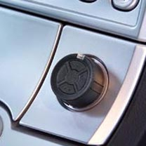
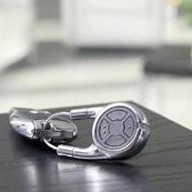
Pohony garážových vrat a vjezdových bran
>Přehled

Slide 9
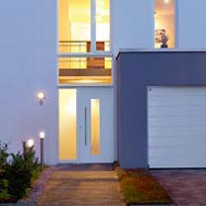
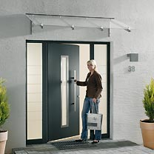
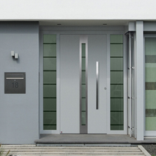
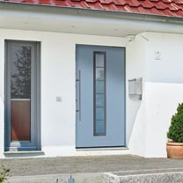
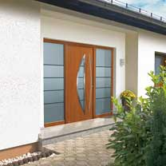
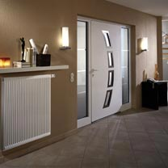
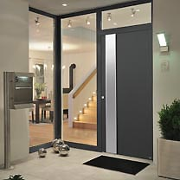
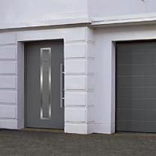
Domovní dveře a přístřešky
>Přehled

Slide 10
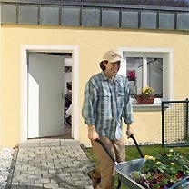
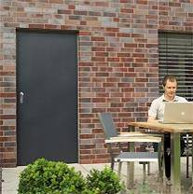
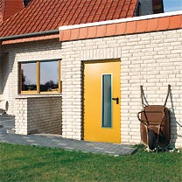
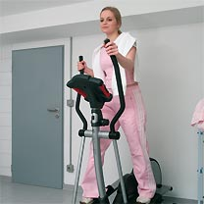
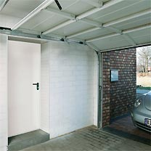
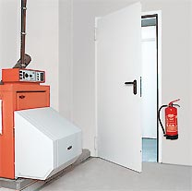


Dveře z ocelového plechu
>Přehled

Slide 11
Obory působnosti
Norma
Objekty
Průmysl
Servis
Garážová vrata, pohony, domovní a vchodové dveře, dveře a zárubně z ocelového plechu pro bytovou výstavbu
Protipožární, kouřotěsné a multifunkční dveře pro stavbu objektů
Systémy průmyslových vrat a technika překládky
Kontrola, údržba, opravy
> další
Notes:
Innovative Produkte
Raumsparende, sich senkrecht öffnende Sectionaltore für Garagen sowie für Industrie- und Gewerbebauten leiten in den 1960er Jahren eine zukunftsweisende Entwicklung ein. Die Produktpalette wurde seither konsequent erweitert. Sie umfasst heute neben den bekannten Klassikern auch Roll-, Falt-, Feuerschutz- und Schnelllauftore, Torantriebe und Steuerungen sowie Verladetechniksysteme, Feuer- und Rauchschutzabschlüsse, Haus- und Innentüren, Vordächer und Zargen.

Slide 12








Protipožární a protikouřové uzávěry

Slide 13
Obory působnosti
Norma
Objekty
Průmysl
Servis
Garážová vrata, pohony, domovní a vchodové dveře, dveře a zárubně z ocelového plechu pro bytovou výstavbu
Protipožární, kouřotěsné a multifunkční dveře pro stavbu objektů
Systémy průmyslových vrat a technika překládky
Kontrola, údržba, opravy
> další
Notes:
Innovative Produkte
Raumsparende, sich senkrecht öffnende Sectionaltore für Garagen sowie für Industrie- und Gewerbebauten leiten in den 1960er Jahren eine zukunftsweisende Entwicklung ein. Die Produktpalette wurde seither konsequent erweitert. Sie umfasst heute neben den bekannten Klassikern auch Roll-, Falt-, Feuerschutz- und Schnelllauftore, Torantriebe und Steuerungen sowie Verladetechniksysteme, Feuer- und Rauchschutzabschlüsse, Haus- und Innentüren, Vordächer und Zargen.

Slide 14








Systémy průmyslových vrat a technika překládky
Notes:
Sectionaltore
Rolltore und Rollgitter
Schnelllauftore
Verladetechnik
Schiebetore
Sammelgaragentore
Feuerschutz-Schiebetore

Slide 15
Obory působnosti
Norma
Objekty
Průmysl
Servis
Garážová vrata, pohony, domovní a vchodové dveře, dveře a zárubně z ocelového plechu pro bytovou výstavbu
Protipožární, kouřotěsné a multifunkční dveře pro stavbu objektů
Systémy průmyslových vrat a technika překládky
Kontrola, údržba, opravy
> další
Notes:
Innovative Produkte
Raumsparende, sich senkrecht öffnende Sectionaltore für Garagen sowie für Industrie- und Gewerbebauten leiten in den 1960er Jahren eine zukunftsweisende Entwicklung ein. Die Produktpalette wurde seither konsequent erweitert. Sie umfasst heute neben den bekannten Klassikern auch Roll-, Falt-, Feuerschutz- und Schnelllauftore, Torantriebe und Steuerungen sowie Verladetechniksysteme, Feuer- und Rauchschutzabschlüsse, Haus- und Innentüren, Vordächer und Zargen.

Slide 16








Servis
Notes:
Service
Über 150 gut ausgebildete Service-Techniker sind für Sie in Deutschland 24 Stunden am Tag, 7 Tage pro Woche, mit rund 100 Service-Mobilen einsatzbereit.
Für Reparatur und Wartung von Hörmann Produkten genauso wie von anderen Herstellern.
Achtung: Die Aussagen und die Grafiken beziehen sich nur auf Deutschland, für den internationalen Einsatz muss diese Folie angepasst werden!

Slide 17
Obory působnosti
Norma
Objekty
Průmysl
Servis
Garážová vrata, pohony, domovní a vchodové dveře, dveře a zárubně z ocelového plechu pro bytovou výstavbu
Protipožární, kouřotěsné a multifunkční dveře pro stavbu objektů
Systémy průmyslových vrat a technika překládky
Kontrola, údržba, opravy
Notes:
Innovative Produkte
Raumsparende, sich senkrecht öffnende Sectionaltore für Garagen sowie für Industrie- und Gewerbebauten leiten in den 1960er Jahren eine zukunftsweisende Entwicklung ein. Die Produktpalette wurde seither konsequent erweitert. Sie umfasst heute neben den bekannten Klassikern auch Roll-, Falt-, Feuerschutz- und Schnelllauftore, Torantriebe und Steuerungen sowie Verladetechniksysteme, Feuer- und Rauchschutzabschlüsse, Haus- und Innentüren, Vordächer und Zargen.

Slide 18

Výrobní místa
Notes:
Produktionsstandorte der Hörmann Gruppe:
Nordamerika
Europa
Asien

Slide 19

Výrobní místa v Evropě
> zurück
> zurück

Slide 20



Výrobní místa v Evropě
Hörmann KG Amshausen, DE
Hörmann KG Antriebstechnik, DE
> zpět
> zpět
Hörmann KG Brockhagen, DE
Notes:
Drei Werke am Stammsitz in Steinhagen:
Hörmann KG Amshausen
Gegründet: 1945
Produkte: Garagen-Schwingtore und Garagentüren, Garagen-Rolltore
Hörmann KG Antriebstechnik
Gegründet: 1997
Produkte: Torantriebe und -steuerungen
Hörmann KG Brockhagen
Gegründet: 1978
Produkte: Garagen- und Industrie-Sectionaltore

Slide 21

Výrobní místa v Evropě
Hörmann KG Amshausen, Steinhagen, DE
> zpět
> zpět
Notes:
Hörmann KG Amshausen, Steinhagen, NRW
Gegründet: 1945
Produkte: Berry-Garagentore und Garagentüren, Garagen-Rolltore

Slide 22

Výrobní místa v Evropě
Hörmann KG Antriebstechnik, Steinhagen, DE
> zpět
> zpět
Notes:
Hörmann KG Antriebstechnik, Steinhagen, NRW
Gegründet: 1997
Produkte: Torantriebe und -steuerungen

Slide 23

Výrobní místa v Evropě
Hörmann KG Brockhagen, Steinhagen, DE
> zpět
> zpět
Notes:
Hörmann KG Brockhagen, Steinhagen, NRW
Gegründet: 1978
Produkte: Garagen- und Industrie-Sectionaltore

Slide 24

Výrobní místa v Evropě
Hörmann KG Brandis, DE
> zpět
> zpět
Notes:
Hörmann KG Brandis, Sachsen
Gegründet: 1992
Produkte: Eingangstüren, Feuerschutz-, Mehrzweck- und Innentüren

Slide 25

Výrobní místa v Evropě
Hörmann KG Dissen, DE
> zpět
> zpět
Notes:
Hörmann KG Dissen, Niedersachsen
Gegründet: 1994
Produkte: Rolltore und Rollgitter

Slide 26

Výrobní místa v Evropě
Hörmann KG Eckelhausen, DE
> zpět
> zpět
Notes:
Hörmann KG Eckelhausen, Saarland
Gegründet: 1972
Produkte: Haustüren, Vordächer, Aluminium-Fenster, Mehrzwecktüren, Feuer- und Rauchschutzabschlüsse

Slide 27

Výrobní místa v Evropě
Hörmann KG Freisen, DE
> zpět
> zpět
Notes:
Hörmann KG Freisen, Saarland
Gegründet: 1962
Produkte: Feuer- und Rauchschutztüren, Sicherheits-, Schallschutz- und Mehrzwecktüren

Slide 28

Výrobní místa v Evropě
Hörmann KG Ichtershausen, DE
> zpět
> zpět
Notes:
Hörmann KG Ichtershausen, Thüringen
Gegründet: 1999
Produkte: Garagen-Sectionaltore

Slide 29

Výrobní místa v Evropě
Hörmann KG Werne, DE
> zpět
> zpět
Notes:
Hörmann KG Werne, NRW
Gegründet: 1972
Produkte: Zargen

Slide 30

Výrobní místa v Evropě
Hörmann Alkmaar B.V., NL
> zpět
> zpět
Notes:
Hörmann Alkmaar B.V., Niederlande
Gegründet: 1977
Übernahme: 2002
Produkte: Verladetechnik

Slide 31

Výrobní místa v Evropě
Hörmann Genk NV, BE
> zpět
> zpět
Notes:
Hörmann Genk NV, Belgien
Gegründet: 1962
Produkte: Industrie-, Falt-, Rundlauf- und Schiebetore, Sporthallen- und Garagen-Schwingtore, Stahltüren und Feuerschutzabschlüsse

Slide 32

Výrobní místa v Evropě
Hörmann Legnica Sp. zo.o., PL
> zpět
> zpět
Notes:
Hörmann Legnica Sp. ZO.O., Polen
Gegründet: 2006
Produkte: Verladetechnik (Anpassrampen), Stahl-Rohrrahmentüren, Sammelgaragentore ET / ST 500

Slide 33

Výrobní místa v Evropě
Hörmann Oensingen AG, CH
> zpět
> zpět
Notes:
Hörmann Oensingen AG, Schweiz
Gegründet: 1980
Produkte: Führungsschienen für Antriebe

Slide 34

Výrobní místa v Evropě
Hörmann UK Ltd., Coalville, UK
> zpět
> zpět
Notes:
Hörmann UK Ltd. Coalville, UK
Gegründet: 1979
Produkte: Garagen-Schwingtore

Slide 35

Výrobní místa v Evropě
Seuster KG, Lüdenscheid, DE
> zpět
> zpět
Notes:
Seuster KG, Lüdenscheid, NRW
Übernahme: 1998
Produkte: Industrie-Schnelllauftore
Ohne Abbildung:
Labex GmbH
Übernahme: 2003 (seit 01.01.2010 Teil der Seuster KG)
Produkte: Tiefkühl-Schnelllauftore

Slide 36

Výrobní místa v Evropě
Berner Torantriebe KG, Rottenburg, DE
> zpět
> zpět
Notes:
Berner Torantriebe KG, Rottenburg, Bayern
Übernahme: 2003
Produkte: Torantriebe

Slide 37

Výrobní místa v Evropě
Schörghuber Spezialtüren KG, Ampfing, DE
> zpět
> zpět
Notes:
Schörghuber Spezialtüren KG, Ampfing, Bayern
Gründung: 1962
Übernahme: 1988
Produkte: Feuerschutztüren aus Holz
Ohne Abbildung:
Werk Jahrdorf
Übernahme: 1988
Produkte: Feuerschutztüren aus Holz

Slide 38

Výrobní místa v Evropě
Tortec Brandschutztor GmbH, Wolfsegg, AT
> zpět
> zpět
Notes:
Tortec Brandschutztor GmbH, Wolfsegg, Österreich
Übernahme: 2006
Produkte: Feuerschutztüren und -schiebetore

Slide 39

Výrobní místa v Evropě
Garador Ltd., Yeovil, UK
> zpět
> zpět
Notes:
Garador Ltd, Yeovil, England
Übernahme: 2000
Produkte: Garagen-Schwingtore

Slide 40

Výrobní místa v Evropě
Tubauto SAS, Sens, FR
> zpět
> zpět
Notes:
Tubauto SAS, Sens, Frankreich
Übernahme: 1991
Produkte: Garagen-Schwingtore

Slide 41

Výrobní místa v Evropě
HUGA Hubert Gaisendrees KG, Gütersloh, DE
> zurück
Notes:
HUGA Hubert Gaisendrees KG, Gütersloh, Deutschland
Übernahme: 2013
Produkte: Innentüren

Slide 42

Výrobní místa v Evropě
ALUKON KG, Konradsreuth, DE
> zurück
Notes:
ALUKON KG, Konradsreuth, Deutschland
Übernahme: 2013
Produkte: Rolladen, Insektenschutz, Außenjalousien, Garagentore, Dämmsysteme

Slide 43

Výrobní místa v Evropě
IG Doors Ltd., Cwmbran, UK
> zurück
Notes:
IG Doors Ltd., Cwmbran, UK
Übernahme: 2013
Produkte: Eingangstüren und Haustüren aus Stahl

Slide 44

Výrobní místa v Severní Americe
> zurück
Notes:
44

Slide 45

Výrobní místa v Severní Americe
> zurück
Hörmann Flexon LLC, Burgettstown, PA, USA
Notes:
45
Hörmann Flexon LLC, Burgettstown, PA, USA
Übernahme: 2006
Produkte: Industrie-Schnelllauftore

Slide 46

Výrobní místa v Severní Americe
> zurück
Hörmann LLC, Montgomery, IL, USA
Notes:
46
Hörmann LLC, Montgomery, IL, USA
Übernahme: 2006
Produkte: Garagen- und Industrie-Sectionaltore

Slide 47

Výrobní místa v Číně

Slide 48

Výrobní místa v Číně
Hörmann Beijing Door Production Co. Ltd., CN
Notes:
Hörmann Beijing Door Production Co. Ltd., China
Gegründet: 2000
Produkte: Feuerschutz-, Sicherheits- und Mehrzwecktüren, Industrie-Sectionaltore

Slide 49

Výrobní místa v Číně
Hörmann Tianjin Door Production Co. Ltd., CN
Notes:
Hörmann Tianjin Door Production Co. Ltd., China
Gegründet: 2009
Produkte: Industrietore, Verladetechnik

Slide 50


Výrobní závod v Indii
Shakti Hormann Ltd., Indie
Notes:
Shakti Hormann Ltd., India
Products: Industrial doors, loading systems, fire-rated doors, internal doors, multi-purpose doors, steel security doors

Slide 51

Odbytová místa

Slide 52

Čísla a fakta
100% rodinný podnik
Přes 6000 zaměstnanců
Obrat přes 1 miliardu Euro
Více než 80 vlastních odbytových míst
27 výrobních míst

Slide 53



Reference z celého světa
Allianz Arena, Mnichov
Architekti: Herzog a de Meuron
Notes:
BAUHERR
Allianz Arena München Stadion GmbH
ENTWURF
Herzog & de Meuron, Basel
GENERALÜBERNEHMER
Alpine Bau Deutschland GmbH
GENERALPLANER
HVB Immobilien AG
STANDORT
München-Fröttmaning
HÖRMANN PRODUKTE
Rohrrahmenelemente: einflügelige T30 Stahl-Rohrrahmentüren HE 310, zweiflügelige T30 Stahl-Rohrrahmentüren HE 320, F30 Stahl-Feuerschutzverglasung HE 330; ein- und zweiflügelige Stahl-Feuerschutztüren T30 H3-D
SCHÖRGHUBER PRODUKTE
Holz-Spezialtüren: T30 / T90 Rauchschutztüren mit Hochschalldämmung, Schallschutztüren, Schiebetüren mit Stahl- /Holzblockzargen

Slide 54



Reference z celého světa
ESO Hotel, Chile
Architekti: Auer+Weber+Architekten
Notes:
BAUHERR
ESO European Southern Observatory, Garching
ARCHITEKTEN
Auer + Weber + Architekten, München
PROJEKTBETEILIGTE
Mayr + Ludescher, München (Tragwerksplanung); HL-Technik, München (Haustechnik); Gesswein Henkel + Partner, Ostfildern (Freiraumgestaltung)
FERTIGSTELLUNG
2001
STANDORT
Cerro Paranal, Atacama-Wüste, ca. 120 km südlich von Antofagasta / Chile
SCHÖRGHUBER PRODUKTE
Hochschalldämmende Brand- und Rauchschutztüren in Kreuzfugen-Furniertechnik und eingelegten Intarsienkedern.

Slide 55



Reference z celého světa
BMW Welt, Mnichov
Architekti: Coop Himmelb(l)au
Notes:
BAUHERR
BMW AG, München, D
GENERALPLANER
Coop Himmelb(l)au, Wolf D. Prix, W.Dreibholz & Partner ZT GmbH, Wien
PROJEKTSTEUERUNG INTERN
Hans Lechner ZT GmbH, Wien
TRAGWERKSPLANUNG
B+G Ingenieure, Bollinger und Grohmann GmbH, Frankfurt a. M.
BRUTTOGESCHOSSFLÄCHE
73.000 m²
HÖRMANN PRODUKTE
Hochschalldämmende Schallschutztüren HS75-1
SCHÖRGHUBER PRODUKTE
Feuerbeständige T 90 Holz-Spezialtüren, teilweise hochschalldämmend; feuerhemmende T 30 Holz-Spezialtüren in Übergröße, teilweise mit Überwachungseinbauten

Slide 56



Reference z celého světa
Německý pavilon Šanghaj
Architekti: Milla a Partner / Schmidhuber a Kaindl
Notes:
BAUHERR:
Bundesministerium für Wirtschaft und Technologie
DURCHFÜHRUNGSGESELLSCHAFT:
Kölnmesse International GmbH
KONZEPT, PLANUNG UND UMSETZUNG:
Arbeitsgemeinschaft Deutscher Pavillon Shanghai Gbr (ARGE)
ARCHITEKTUR UND GENERALPLANUNG
Schmidhuber + Kaindl GmbH, München
AUSSTELLUNGS- UND MEDIENGESTALTUNG
Milla und Partner GmbH, Stuttgart
AUSFÜHRUNG UND PROJEKTMANAGEMENT
Nüssli (Deutschland) GmbH, Roth
STANDORT
Expo-Gelände, Shanghai
HÖRMANN PRODUKTE
Ein- und zweiflügelige Stahl-Feuerschutz-und Multifunktionstüren

Slide 57



Reference z celého světa
Závod Porsche v Lipsku
Návrh: aIB agiplan Integrale Bauplanung GmbH
Notes:
BAUHERR
Dr. Ing. h.c. Ferdinand Porsche AG, Stuttgart
ENTWURF
aIB agiplan Integrale Bauplanung GmbH, Duisburg
STANDORT
Porschestraße, Leipzig
TRAGWERKSPLANUNG
Ing. Büro Baum und Weiher, Bergisch Gladbach
TECHNISCHE GEBÄUDEAUSRÜSTUNG
PKA, Essen
MITWIRKUNG AN DEROBJEKTPLANUNG
CEPEZED, Delft
HÖRMANN PRODUKTE
Speed Sectionaltore SPU 40; Schnelllauftore V 4014; Rolltore Decotherm®

Slide 58








Marketingová opatření pro „silnou značku“
Brožury
Internetový marketing
Tisková reklama
PR a práce pro veřejnost
Účast na veletrzích
Program podpory prodeje
Akce pro podporu prodeje
Sponzorování sportu

Slide 59


Sponzorování sportu
Fotbalová národní mužstva
Bulharsko Česko Dánsko Estonsko Francie Itálie Litva Maďarsko Německo | Nizozemsko Norsko Polsko Rakousko Rumunsko Slovensko Slovinsko Švédsko Švýcarsko
Gerry Weber Open, Halle/Westfalen

Slide 60

Hörmann Schweiz AG

Slide 61
Hörmann Schweiz AG
1980 | Založení Hörmann Oensingen AG (výroba)
Do 1983 | Prodej prostřednictvím generálního zastoupení
1983 | Založení Hörmann Schweiz AG
1997 | Použití vlastních prostorů v Oensingen/SO
2000 – 2009 | Rozšíření skladu, výrobní a kancelářské budovy s výstavou

Slide 62


Hörmann Schweiz AG
Odbyt:
Hörmann Schweiz AG, 70 Mitarbeitende
Výroba:
Hörmann Oensingen AG, 13 pracovníků

Slide 63



Hörmann Schweiz AG - reference
Bijouterie Gornergrat – 3135 m n.m.
Rolovací mříže HG-L

Slide 64



Hörmann Schweiz AG - reference
SIKA, Düdingen
Překládací rampa HTL a těsnicí límec DSL, průmyslová sekční vrata SPU 40

